Slide 1
Ријечи супротног значења
СРПСКИ ЈЕЗИК
2. разред

Slide 2
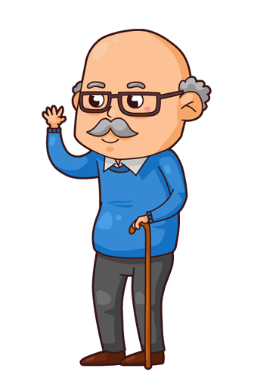
МОЈ ДЈЕД
Мој дјед је стар и споро хода. Кад је био млад ходао је брзо. Каже да је у младости био виши него сада и да је из дана у дан све нижи. Често ми каже: „Дијете моје, младост је лијепа и треба уживати у њој, али и старост има својих љепота.”

Slide 3
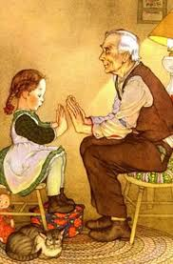
РАЗГОВОР О ТЕКСТУ
Какав је дјед?
Дјед је стар.
2. Какав је некад био?
Дјед је некад био млад.
3. Како дјед сада хода?
Он сада споро хода.
4. Како је дјед ходао када је био млад?
Ходао је брзо.
5. Какав је био у младости?
Он је у младости био висок.
6. Какав је дјед сада?
Дјед је сада низак.
7. Шта каже дјед, каква је била младост?
Младост је била лијепа.

Slide 4
РИЈЕЧИ СУПРОТНОГ ЗНАЧЕЊА
Ови парови представљају супротности. У српском језику има много таквих ријечи.
Стар –млад
Споро-брзо
Виши-нижи
Младост-старост
Лијепо-ружно

Slide 5
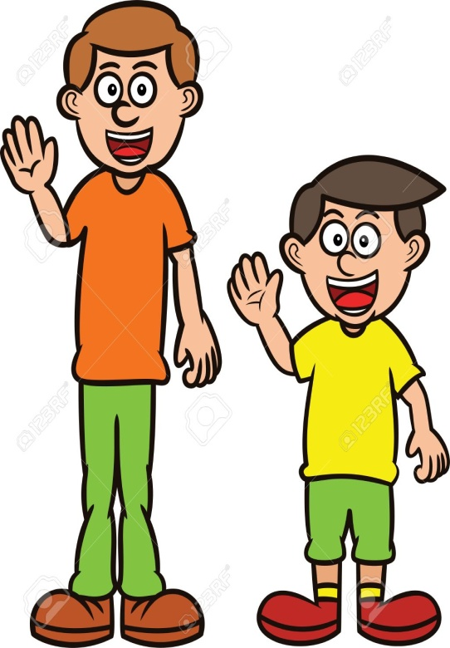
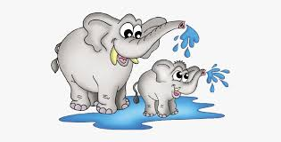
висок
низак
велики
мали
кратко
дугачко

Slide 6
Задатак за самосталан рад
За домаћу задаћу урадити трећу вјежбу на 49. страни у Радној свесци за почетно читање.

